Slide 1


РАЗВИВАНЕ НА УМЕния за импровизирани речи
Vice District Governor Multiple/Single District Workshop

Slide 2

ПОЛЗИ:
Подобрени комуникационни умения
Повишено влияние
Подобрена адаптивност
Повишена видимост

Slide 3
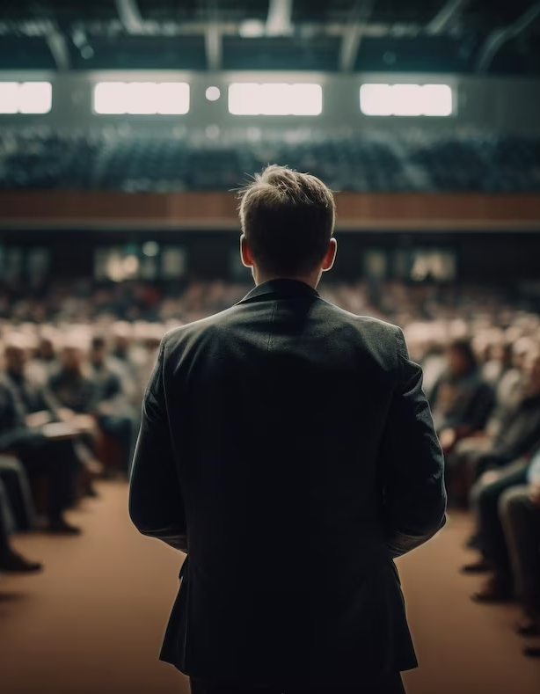
Цели на сесията:
Осъзнайте предимствата на импровизираното говорене
Предвиждайте ситуации, в които може да се наложи да говорите неочаквано
Използвайте тактики, за да мислите бързо и да говорите ефективно в различни ситуации
Подгответе и упражнете импровизирана реч/кратко представяне, като използвате насоки

Slide 4

Поемете си дълбоко ДЪХ

Slide 5
Ефективни тактики за бърза реакция
Използвайте тактики за забавяне/отлагане
Позовавайте се на своя опит и/или знания
Фокусирайте отговора си
Бъдете честни, ако не сте подготвени

Slide 6
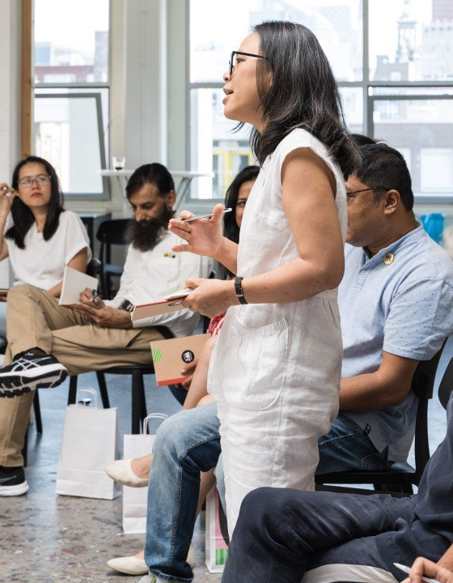
Подгответе кратко представяне
“elevator pitch”
Кой сте
Какво правите / каква роля имате
Защо е важно
Призив за действие

Slide 7

Стратегии за импровизирани речи
Използвайте рамка (теза, аргумент, пример, теза)
Сесия с въпроси и отговори
Разкажете история

Slide 8
Цели на сесията:
Осъзнайте предимствата на импровизираното говорене
Предвиждайте ситуации, в които може да се наложи да говорите неочаквано
Използвайте тактики, за да мислите бързо и да говорите ефективно в различни ситуации
Подгответе и упражнете импровизирана реч/кратко представяне, като използвате насоки

